Slide 1
注册、登录并管理您的帐户

Slide 2
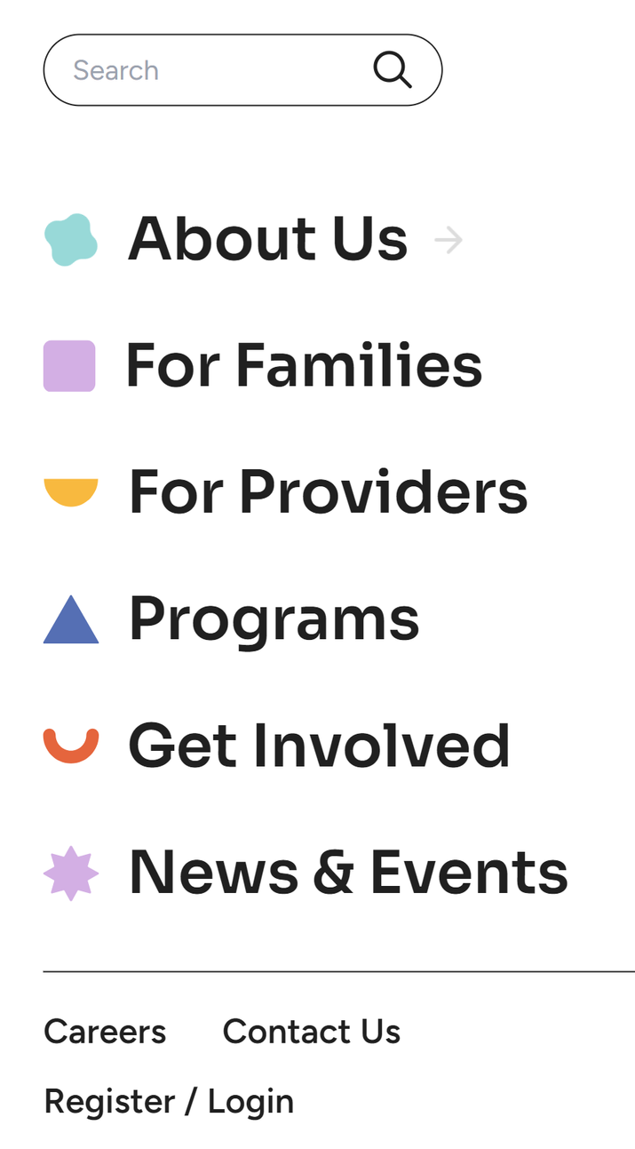
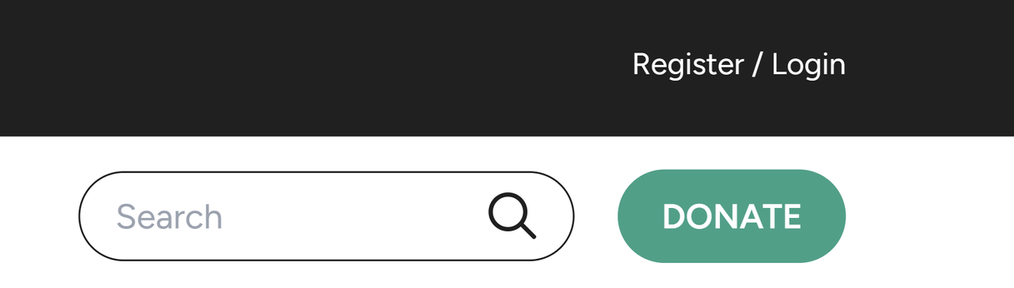

3.也可以打开网站左侧的菜单，点击底部的“登录 (login)”。
第一部分：如何登录/注册账号
有三种不同的方式登录账号：
1.访问 www.brightspark.org/login。
2.点击右上角的“注册/登录 (Register / Login)”。

Slide 3
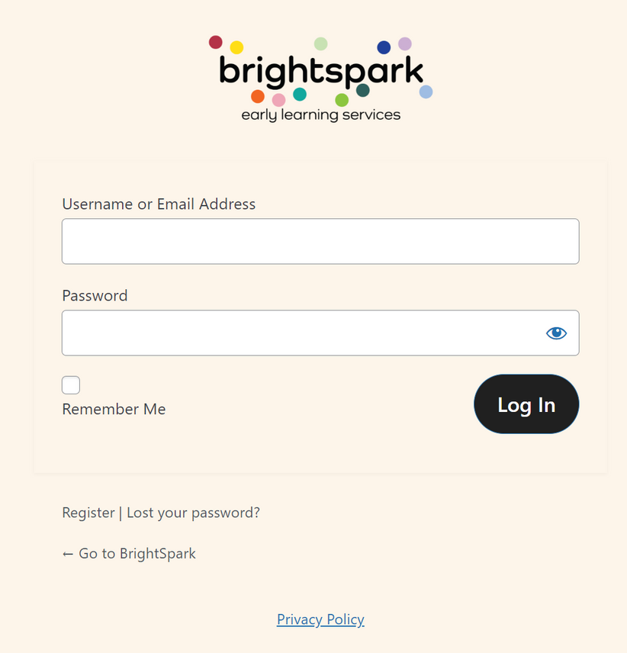
无论通过哪种方式登录，页面始终如左图所示。
如果您正在创建新账户，请单击注册。（将在下一张幻灯片中介绍如何注册）。
如果您已有帐户，可以使用您的州培训与登记系统 (State Training and Registry System, STARS) ID 或电子邮箱地址登录，并使用您的姓氏作为密码（或按照第 5 张幻灯片的说明设置新密码）。

Slide 4
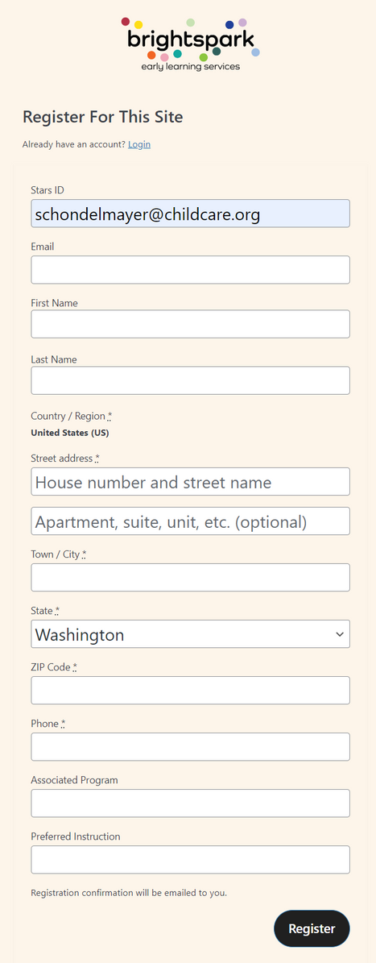
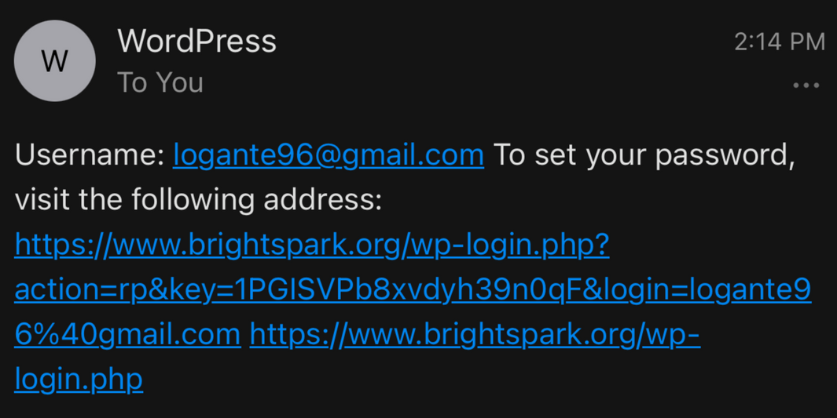

注册账户时，系统会提示您填写右侧所示的表格。请尽可能完整、准确地填写每一部分。
点击“注册 (Register)”后，WordPress 将向您发送一封确认电子邮件，并提供一个设置密码的链接。密码可以是您的姓氏，也可以是您很容易记住的其他字符。

Slide 5
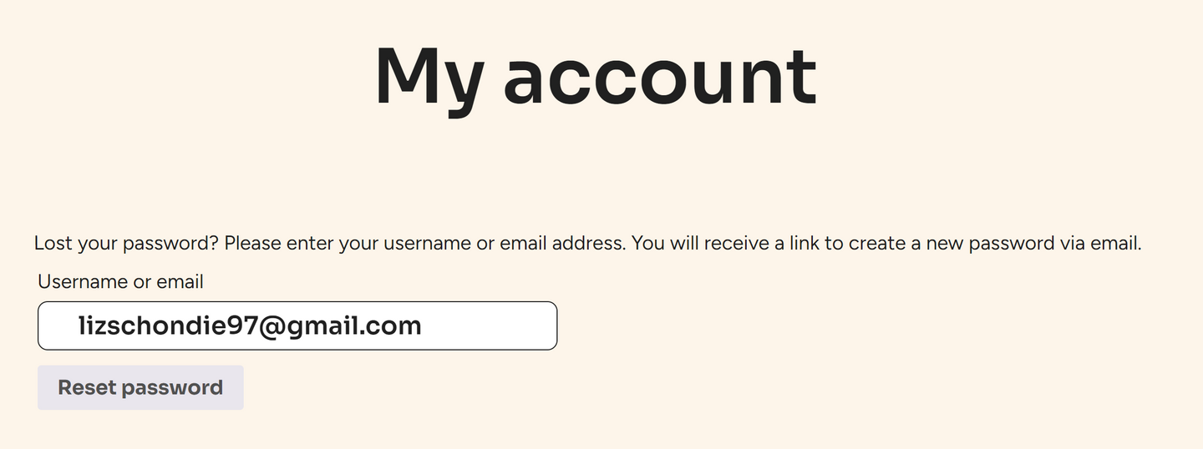
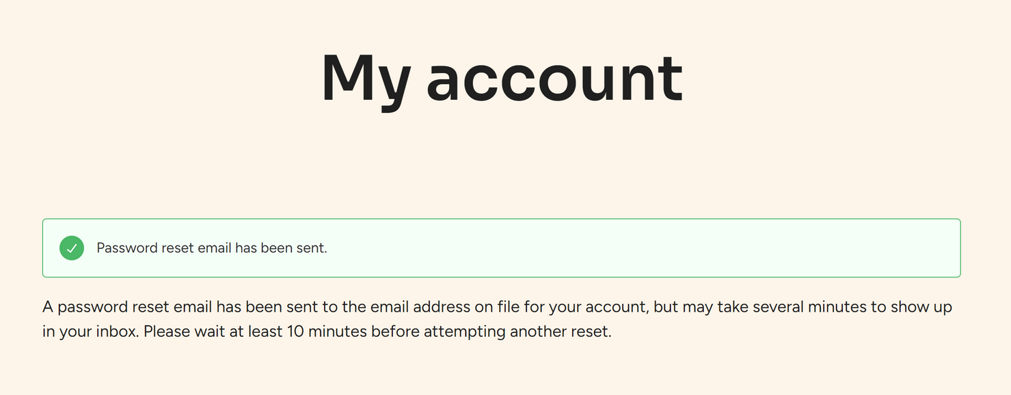
如果忘记密码，请点击“忘记密码 (forgot password)”。
系统会提示您输入用户名和/或密码。
您将进入该页面：

Slide 6
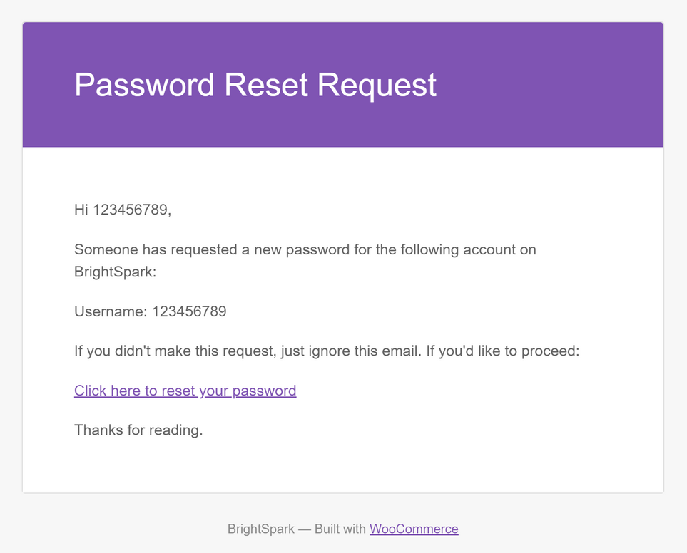
您将收到一封电子邮件，发件人为“BrightSpark”，主题为“BrightSpark 密码重置请求”。
打开电子邮件后，页面将显示如下内容：
点击链接，系统会提示您输入新密码。
重置密码后，系统会提示您重新登录。使用新密码登录。

Slide 7
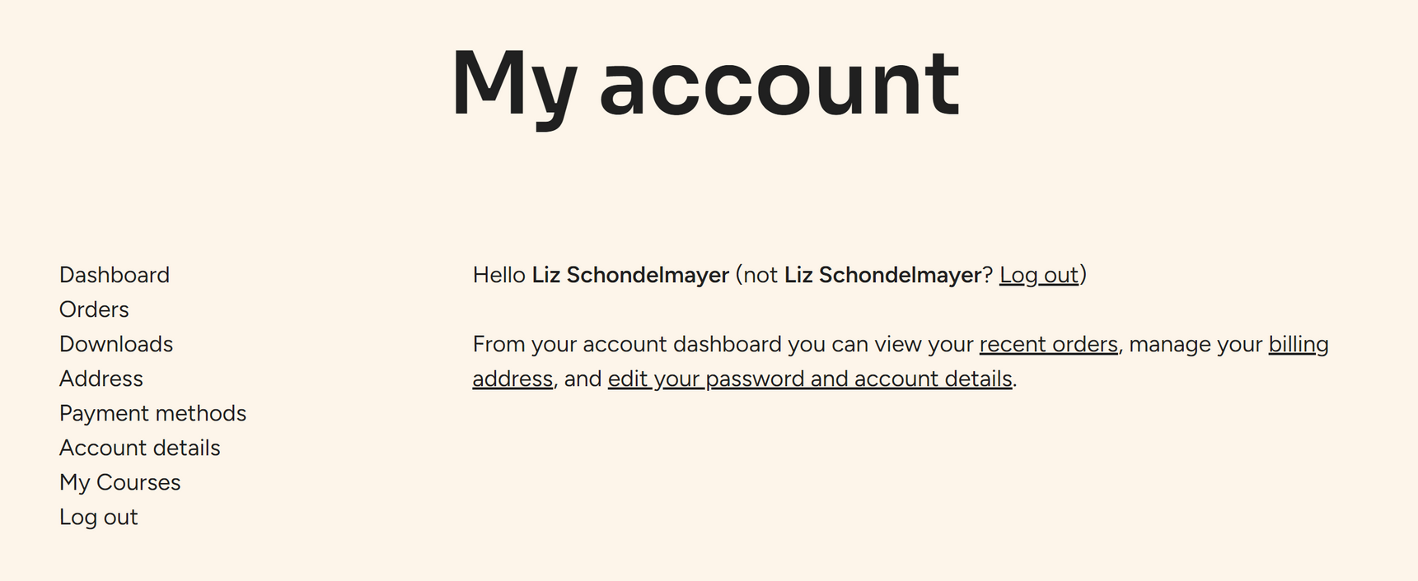
登录后，您将进入到此页面。在该页面，您可以更新个人信息、付款方式、查看过去的课程等。

